Slide 1
Screen-Layout 설명서
TERM Project
용돈 관리 프로그램_용돈조_201803987서지애
201904082성영은
Notes:
예산을 알고리즘으로

Slide 2
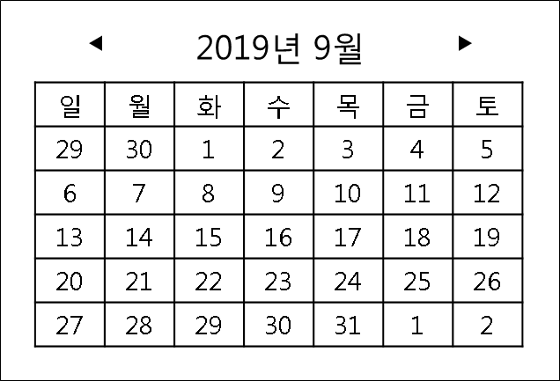
페이지마다, 총 수입과 지출 현재 남은 잔액을 사용자가 확인 가능하도록 함.
수입page
탭을 누를 경우 해당 탭으로 이동.
프로그램에 대한 정보를 제공.
버튼 기능에 맞추어 등록한 카테고리를 수정 및 삭제.
카테고리 설정
항목 | 날짜 | 금액 | 누적수입
용돈 | 2019-09-10 | 300,000\ | 300,000\
보너스 | 2019-09-30 | 150,000\ | 450,000\
수정
삭제
대분류:
등록
항목명:
항목 list
카테고리 테이블에
항목을 등록한다.
사용자가 등록한 카테고리
+기본 카테고리를 보여준다
항목 list를 보여준다
사용자가 입력한 수입 데이터를 반영하여 실시간으로 기록을 보여준다.
금액 입력
누를 경우 달력을 이용해
사용자가 원하는 날짜를 입력함.
기본값은 입력날짜.
항목명:
금 액:
날 짜:
2019-xx-xx
등록
수정
삭제
사용자가 입력한 금액 정보에 맞추어
항목명과 금액, 날짜를 수입 기록 테이블에 반영.
또한 버튼에 따라 수정 및 삭제를 하여 반영.
Notes:
여기서 판넬을 내리고 기간검색 또는 검색을 해서 총 수입, 총 지출 ,남은 금액을 보일 수 있도록 함.
기본 항목 코드**

Slide 3
페이지마다, 총 수입과 지출 현재 남은 잔액을 사용자가 확인 가능하도록 함.
지출page
탭을 누를 경우 해당 탭으로 이동.
프로그램에 대한 정보를 제공.
버튼 기능에 맞추어 등록한 카테고리를 수정 및 삭제.
카테고리 설정
항목 | 날짜 | 금액 | 누적지출
문화생활 | 2019-09-15 | 30,000\ | 30,000\
데이트 | 2019-09-20 | 50,000\ | 80,000\
수정
삭제
대분류:
등록
항목명:
항목 list
카테고리 테이블에
항목을 등록한다.
사용자가 등록한 카테고리
+기본 카테고리를 보여준다
사용자가 입력한 지출 데이터를 반영하여 실시간으로 기록을 보여준다.
항목 list를 보여준다
금액 입력
누를 경우 달력을 이용해
사용자가 원하는 날짜를 입력함.
기본값은 입력날짜.
항목명:
금 액:
날 짜:
2019-xx-xx
등록
수정
삭제
사용자가 입력한 금액 정보에 맞추어
항목명과 금액, 날짜를 지출 기록 테이블에 반영.
또한 버튼에 따라 수정 및 삭제를 하여 반영.

Slide 4
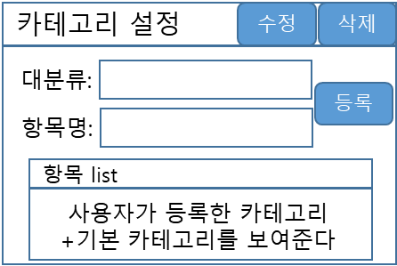
페이지마다, 총 수입과 지출 현재 남은 잔액을 사용자가 확인 가능하도록 함.
예산page
프로그램에 대한 정보를 제공.
탭을 누를 경우 해당 탭으로 이동.
예산 수입 금액
예산 수입 카테고리
예상 수입 |  |  | 예상 지출
수입항목 | 수입금액 | 수입누적 | 지출항목 | 지출금액 | 지출누적
용돈 | 300,000\ | 300,000\ | 문화생활 | 100,000\ | 100,000\
알바 | 500,000\ | 800,000\ | 데이트 | 300,000\ | 300,000\
합계: 1,100,000\ |  |  | 합계: 400,000\
총액:700,000\
항목명:
금 액:
날 짜:
2019-xx
자동등록
등록
수정
삭제
예산 지출 금액
사용자가 입력한 예산 수입/지출 데이터를 반영하여 실시간으로 기록을 보여준다.
예산 지출 카테고리
항목 list를 보여준다.
또한 항목명에 데이터를 입력하면,
등록 외의 버튼은 입력할 수 없도록.
예산은 날짜 입력 시,
yy-mm까지만.
항목명:
금 액:
날 짜:
2019-xx
접속하는 달에 한 달 뒤 값이 기본값
예) 10월 접속이면 2019-11이 기본
자동등록
등록
수정
삭제
지난 3개월 동안
수입 지출 기록 중에 반복되는 기록이 있다면, 자동 등록.
사용자가 입력한 금액 정보에 맞추어
항목명과 금액, 날짜를 예산 기록 테이블에 반영.
또한 버튼에 따라 수정 및 삭제를 하여 반영.
Notes:
항목 명을 누르게 되면, 수정 삭제는 디폴트.
데이터를 누르면, 등록을 디폴트.
자동 등록 버튼을 만들어 줄 것.

Slide 5
버튼 기능에 맞추어 등록한 카테고리를
수정 및 삭제=(JMenubar 사용)
페이지마다, 총 수입과 지출 현재 남은 잔액을 사용자가 확인 가능하도록 함.
검색page
탭을 누를 경우 해당 탭으로 이동.
(=JTabbedPane 사용)
라디오버튼을 먼저 선택한 후 검색,
만약 선택하지 않았다면 전체 데이터.
기간검색
항목검색
2019-xx-xx ~ 2019-xx-xx
검색
수입/지출 | 항목 | 날짜 | 금액 | 남은 금액
수입 | 용돈 | 2019-09-10 | 300,000\ | 300,000\
지출 | 문화생활 | 2019-09-15 | 30,000\ | 270,000\
수입 | 보너스 | 2019-09-30 | 150,000\ | 420,000\
입력한 값에 대해 처리
사용자가 입력한 기간을 검색.
사용자는 기간검색 또는 기간검색+항목검색 둘 중에
하나를 검색 가능하다.
기간 검색만을 선택 하였을 경우에는
입력 할 수 없도록 한다.
처음에는 전체 데이터를 출력하여 검색한다.
만약, 사용자가 라디오버튼을 선택하여 검색한다면, 그에 해당하는 데이터를 출력하여 보여준다.
Notes:
항목 검색만 하는 것은 의미가 없다.
기간 검색 / 기간검색+항목 검색하고, 하지 않을 경우에는 전체기록을 보여준다.

Slide 6
페이지마다, 총 수입과 지출 현재 남은 잔액을 사용자가 확인 가능하도록 함.
통계page
조회하는 달 기준, 지난 달까지의
6개월 수입/지출을 보여줌
프로그램에 대한 정보를 제공.
탭을 누를 경우 해당 탭으로 이동.
기본통계 예산통계
외식비
간식비
커피/음료
54%
대중 교통
21%
지출을 100%라고 했을 때,
항목 별 퍼센트를 나타냄
택시비
기록이 6개월이상이면 스크롤바가 생김
조회하는 날을 기준으로
한달 간 통계를 요일 별로 보임
운동
의료
항목이 5개 이상 이면, 스크롤 바 생김
Notes:
항목 통계를 원형으로 바꿔서

Slide 7
페이지마다, 총 수입과 지출 현재 남은 잔액을 사용자가 확인 가능하도록 함.
통계page
예산page에서 미리 등록된
예산 항목을 보여줌
프로그램에 대한 정보를 제공.
등록된 예산 수입을 기준으로 실수입과 차이가 높은 순으로 3위까지 보여줌.
입력한 예산과 실제 사용한
금액을 비교하여 보여준다.
기본통계 예산통계
항목 | 예상수입 | 예상지출 | 실수입 | 실지출 | 비교
주수입 | 1,000,000\ |  | 1,200,000\ |  | +200,000\
부수입 | 200,000\ |  | 150,000\ |  | -50,000\
식비 |  | 400,000\ |  | 600,000\ | -200,000\
통신비 |  | 69,000\ |  | 69,000\
교통비 |  | 78,000\ |  | 79,450\ | -1,450\
건강 |  | 100,000\ |  | 285,000\ | -185,000\
합계 | 1,200,000\ | 647,000\ | 1,350,000\ | 1,033,450\
잔액 | 553,000원 |  | 316,550원 |  | -236,450\
수입
 | 항목 | 금액(실수입-예상수입)
1 | 주수입 | 200,000원
2 | 부수입 | +50,000원
3
예상수입보다
실제 수입이
많을 경우
빨간색으로 나타냄
지출
 | 항목 | 금액(예상지출-실지출)
1 | 식비 | -200,000원
2 | 건강 | -185,000원
3 | 통신비 | 0원
4 | 교통비 | 1450원
5
등록된 예산 지출을 기준으로 실지출과 차이가 높은 순으로
5위까지 보여줌.
예상지출보다
실제 지출이
많을 경우
빨간색으로 나타냄
입력한 예산과 실제 사용한
금액을 계산하여 보여준다.
항목이 5개 이상이면, 스크롤 바 생김
Notes:
플러스 마이너스를 넣어줄 것 , 실지출 다음에 만약 +금액이 얼마인지.
여기에서도, 대분류가 없으니넣어 줄 것.

